Slide 1
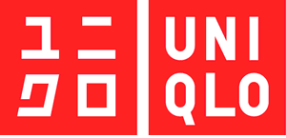
UNIQLO
供應鏈管理
謝宜家
簡泓瑩
張珺嵐
林慈瑞
林婉庭

Slide 2
報告流程
公司簡介
企業經營策略
UNIQLO經營模式
UNIQLO生產作業管理

Slide 3
公司簡介&企業經營策略
報告者 林婉庭

Slide 4
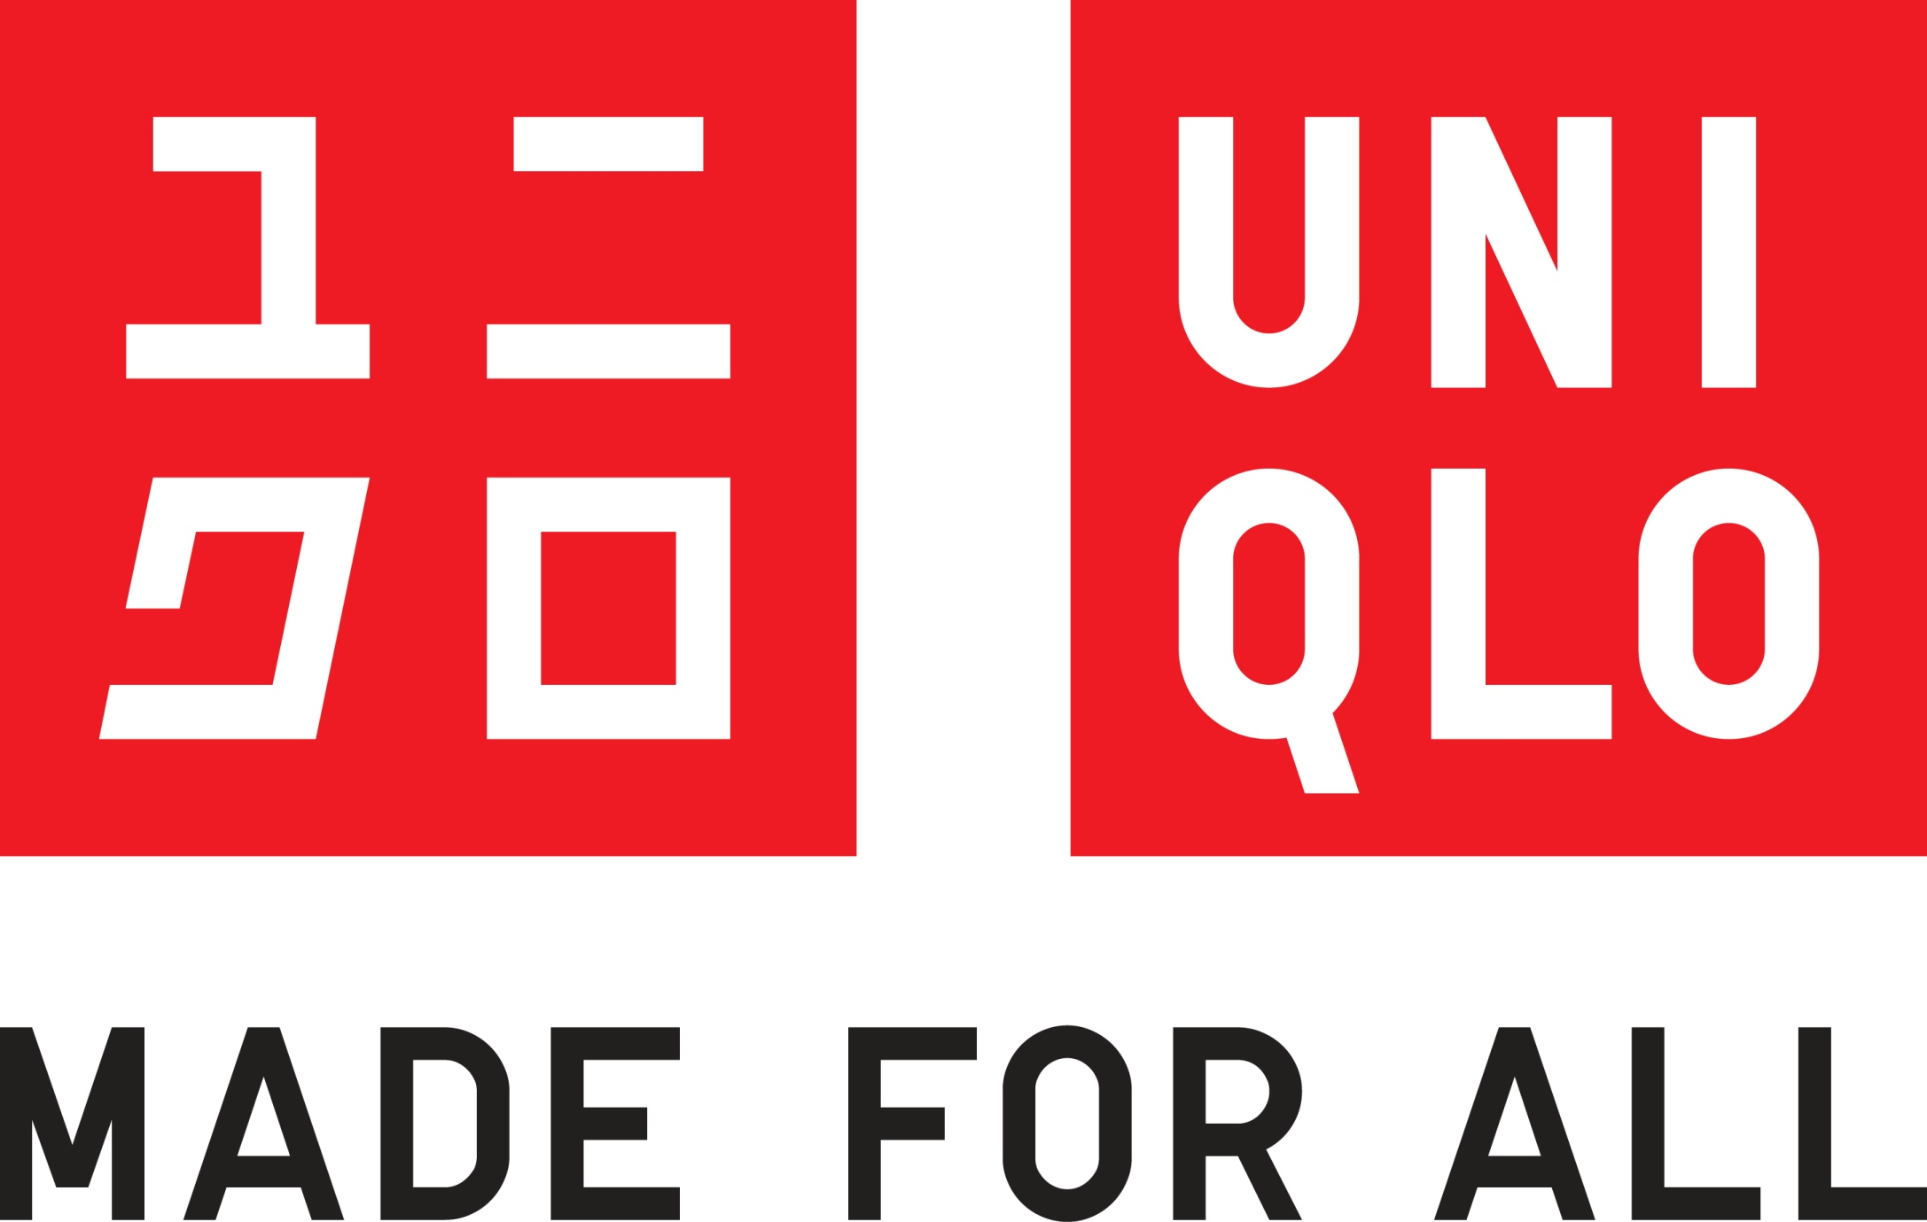
公司簡介
以人為本的穿衣理念
直接面向消費者
名列前茅的服裝零售業

Slide 5
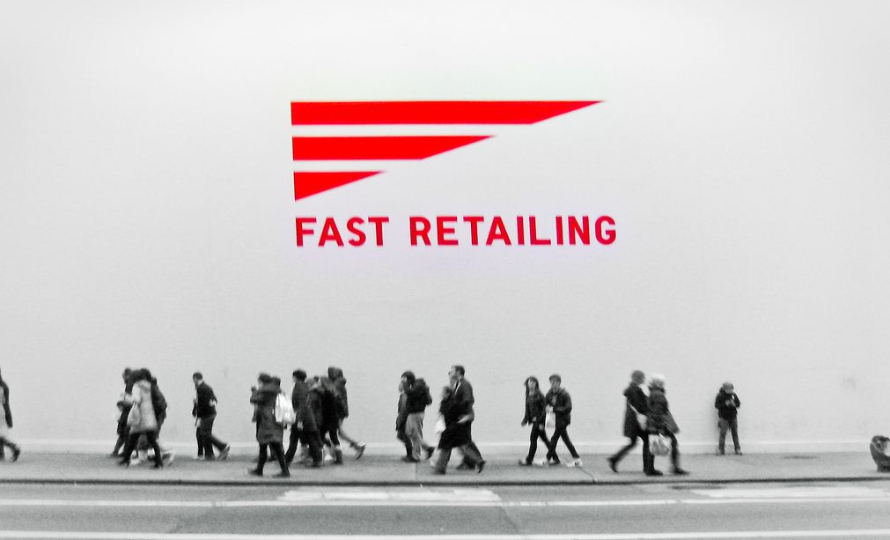

發展背景
解析UNIQLO
時間 | 事由
1949年3月 | 出售男裝的“小群商事”在山口縣宇部市創業
1963年5月 | 柳井等(柳井正之父)於山口縣宇部市小群商事株式會社
1984年6月 | 向休閒服飾零售業發展，UNIQLO一號店於廣島縣廣島市開業
1994年9月 | 社名由“小群商事株式會社”改為“Fast RETAILING”
2000年10月 | 開始實行網路商店
2001年9月 | 首家海外店鋪於英國開業(共4家)
2002年4月 | 為強化設計能力，成立UNIQLO Design Studio
2010年10月 | 台灣一號店於統一阪急百貨開幕
Unique
Cloth

Slide 6
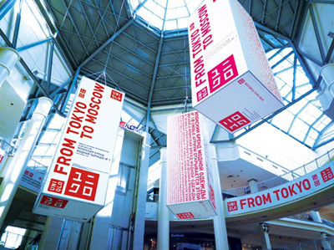
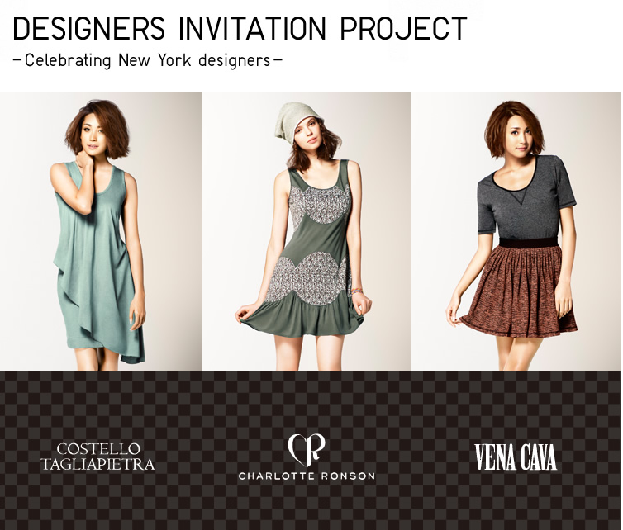
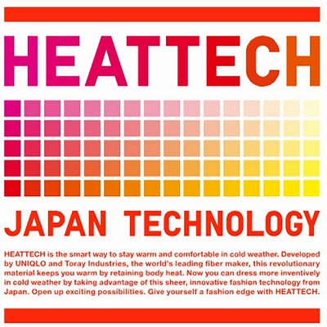
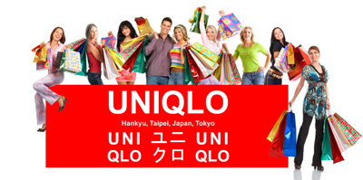

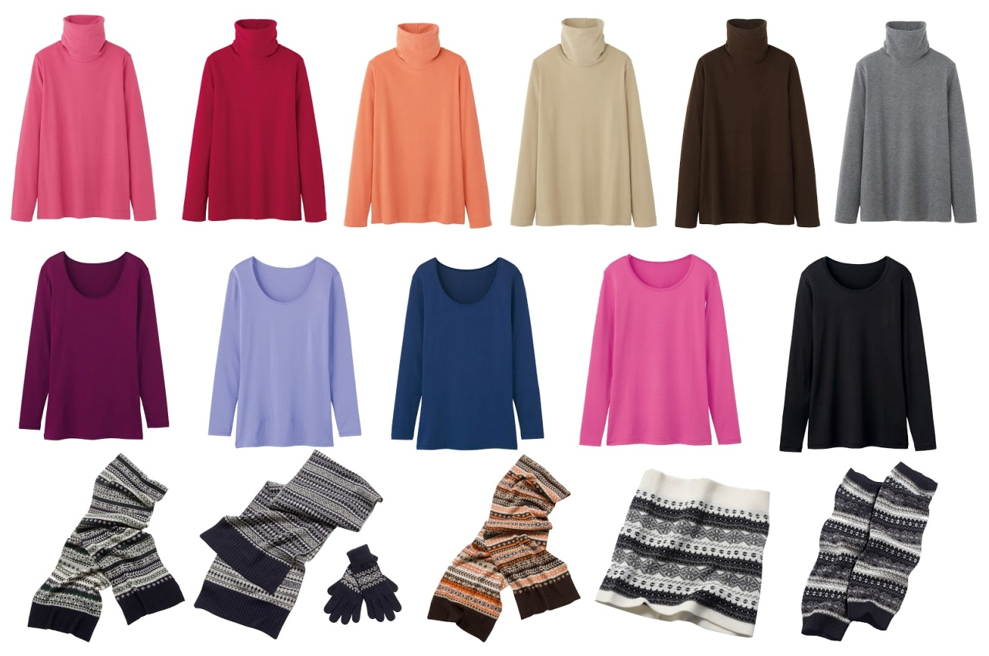
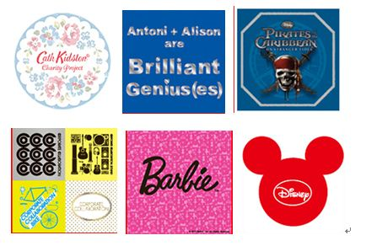
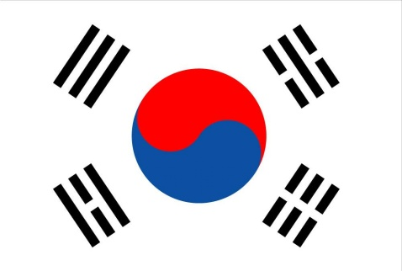
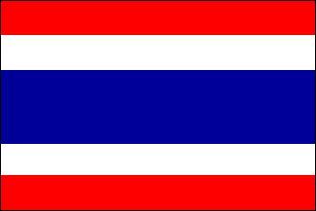

品質的要求
流行與時尚
全球展店
創新的衣料
匠
計
畫

Slide 7
UNIQLO經營模式
報告者
謝宜家 簡泓瑩

Slide 8
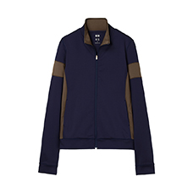
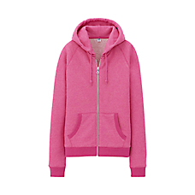
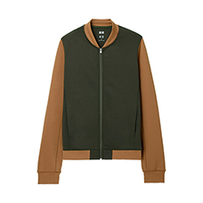
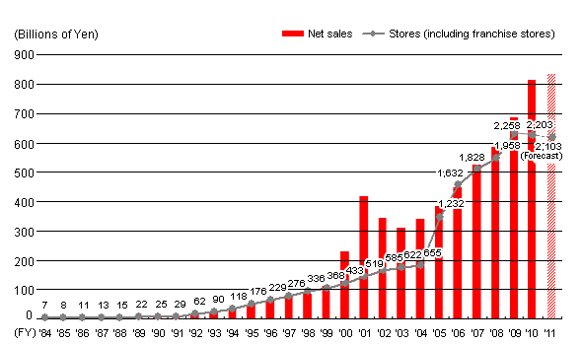

UNIQLO經營狀況
經營狀況
日本:824
海外:150
Notes:
截至2011年2月，uniqlo在日本擁有 824個商店和150個商店在其他海外市場。

Slide 9
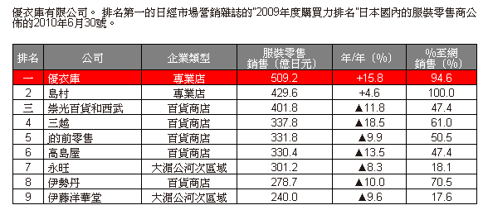
UNIQLO經營狀況
經營狀況
日本國內服裝零售排名

Slide 10
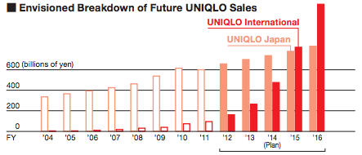
UNIQLO經營狀況
預期未來成長
Notes:
In the booming Asian markets, I believe that our operations in China and South Korea are approaching a dramatic breakthrough. With the fundamental corporate base now in place, we plan to accelerate new store openings in both countries aggressively from fiscal 2012 and then speed up store openings and expand operations in Taiwan and Southeast Asia over the next few years. We project that sales at UNIQLO International will overtake sales at UNIQLO Japan in fiscal 2015.
http://www.google.com.tw/imgres?q=UNIQLO&start=97&num=10&hl=zh-TW&sa=G&tbo=d&tbm=isch&tbnid=xbrgZSgsKhYm5M:&imgrefurl=http://popbee.com/tag/uniqlo/page/8/&docid=HUmlEwRnHFChbM&imgurl=http://www.popbee.com/image/2008/09/uniqlo-290908-7.jpg&w=550&h=515&ei=K3HvUILqMNHJmQXB0oBo&zoom=1&iact=hc&vpx=452&vpy=350&dur=2679&hovh=217&hovw=232&tx=107&ty=104&sig=109143286095901307954&page=3&tbnh=142&tbnw=153&ndsp=51&ved=1t:429,r:16,s:100,i:52&biw=1680&bih=959

Slide 11
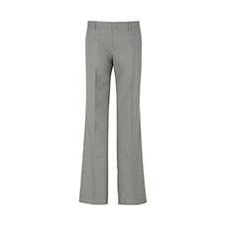
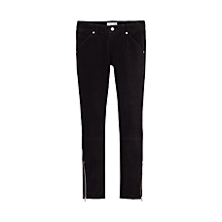
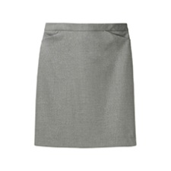
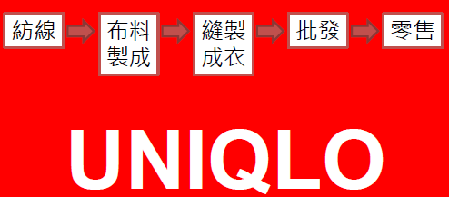
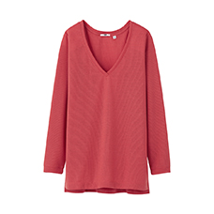
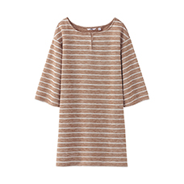
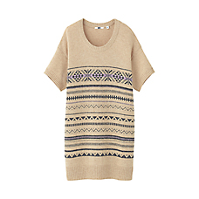
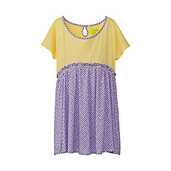
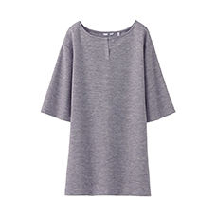
UNIQLO供應鏈管理模式
SPA商業模式
  工業型SPA
  Weekly SPA
  Fast SPA
  Select SPA
Notes:
供應鏈管理在任何一家企業都是非常重要的一環，其管理的優劣與否往往能夠決定組織效能、營收的高低。好的供應鏈管理能有效的整合供應商、製造商、配銷商以及零售商，使產品可以正確的數量、地點、時間進行生產與配送，在滿足顧客需求的情況下使總系統成本最小化。而企業透過組織與供應鏈管理作業，就能產生顯著的競爭優勢。
UNIQLO採用商品企劃、生產、物流和銷售一體化的SPA商業模式(Specialty Store Retailer of Private Label Apparel，製造商直營零售)：
SPA是利用零售店的POS系統了解市場的動向，連結工廠生產線，機敏的製造生產，期將庫存降低到最低。在供應鏈方面進行向上整合與向下整合，從商品企劃、設計、材料調度、生產至銷售、庫存管理的一貫業務，共創企業整體之價值鏈。SPA經營模式可依巿場需求、生產製造取向、品牌走向、目標消費群等，、靈活規劃運用。根據小島（2008）之分析，目前於日本巿場中之SPA模式主要可分為四種形式，第一種工業型SPA，以量產為主、產品開發期長，代表品牌為GAP、UNIQLO。第二種Weekly SPA，以週為商品開發單位，強調流行性，店面設計如同小型精品店般，以109大樓為代表（位於東京SHIBUYA之百貨大樓，有girl fashion發祥地之稱）。第三種Fast SPA，零售商以4週至8週為開發期間，每週皆投入新產品，強調產品新鮮度，如ZARA、H&M等。第四種Select SPA，結合SPA經營手法，混合多種進貨來源及原創品牌，強調店舖設計的流行趨勢與獨特風格，以UNITED ARROWS、SHIPS、BEAMS、BAYCREWS、TOMORROWLAND等為代表。

Slide 12
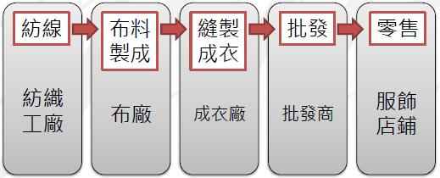
UNIQLO供應鏈管理模式
<傳統零售業>
專注
專注
專注
專注
專注
形成分工與專業化的生產模式
生產
流通
Notes:
傳統零售業的商品物流，是由工廠購買原料與製造商品，商品製造完成後販售給紡織服飾業者，紡織服飾業者再將商品販售給商社或批發商，商社或批發商在將商品轉售給下游的零售商，最後才由零售商販賣給消費者。過去的模式主要分成生產與流通，生產流程又分成許多階段，而各階段又委託不同的企業，企業專注本身資源於核心活動，善用供應商的資源，形成分工與專業化的生產模式。但傳統的物流模式過度的依賴供應商，可能會被供應商綁住(Lock in)，產生長鞭效應與庫存問題，通常會有因通路過長，增加物流成本，也無法掌握到真正的顧客需求。

Slide 13
UNIQLO供應鏈管理模式
<傳統零售業>
缺點：過度依賴供應商
產生長鞭效應、庫存問題
Notes:
但傳統的物流模式過度的依賴供應商，可能會被供應商綁住(Lock in)，產生長鞭效應與庫存問題，通常會有因通路過長，增加物流成本，也無法掌握到真正的顧客需求。

Slide 14
SPA模式v.s.傳統零售業模式
 | 傳統零售業模式 | SPA模式
模式 | 分成生產與流通 | 生產與銷售直接連結
優點 | 企業專注本身資源於核心活動 善用供應商的資源 分工與專業化 | 取得生產線控制權 免去中間貿易商的成本轉嫁 減少製造端的損失
缺點 | 過度依賴供應商 產生長鞭效應與庫存問題 增加物流成本 | 全部自己做
Notes:
SPA模式是指「將生產與銷售直接連接」，也就是將「顧客」與「生產者」直接相連。
SPA能取得生產線控制權，從單純零售商轉換成製造零售商，免去中間貿易商的成本轉嫁，減少製造端的損失。
UNIQLO也就是透過本身的直營店，進行新製品販售時機規劃與快速庫存管理，直接傾聽顧客的需求，來重組從策劃、生產、物流到銷售的全過程。

Slide 15
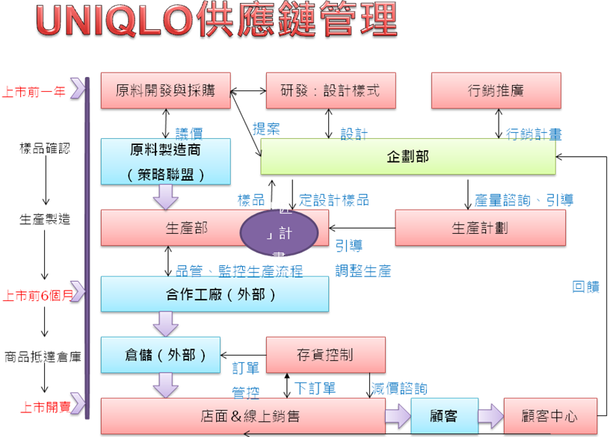
UNIQLO供應鏈管理模式
Notes:
在未上市的前一年，先進行原料的開發與採購，與製造商進行議價後就可送至企劃部進行研發設計，再由企劃部擬定行銷計劃作推廣。將生產計畫送至生產部後由生產部監督合作工廠進行生產，在上市前六個月，商品就能抵達倉庫，在由倉儲方面進行訂單管控。經由店面極限上銷售販售至顧客手中。

Slide 16
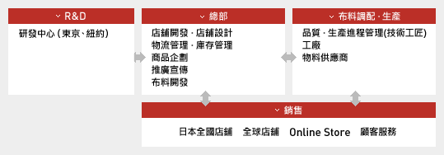
實現低價格及高品質的SPA Model
(製造零售業)

Slide 17
UNIQLO生產作業管理
UNIQLO生產作業管理
報告者 林慈瑞

Slide 18

UNIQLO生產作業管理
R&D中心
總部
布料開發
工廠
展店

Slide 19
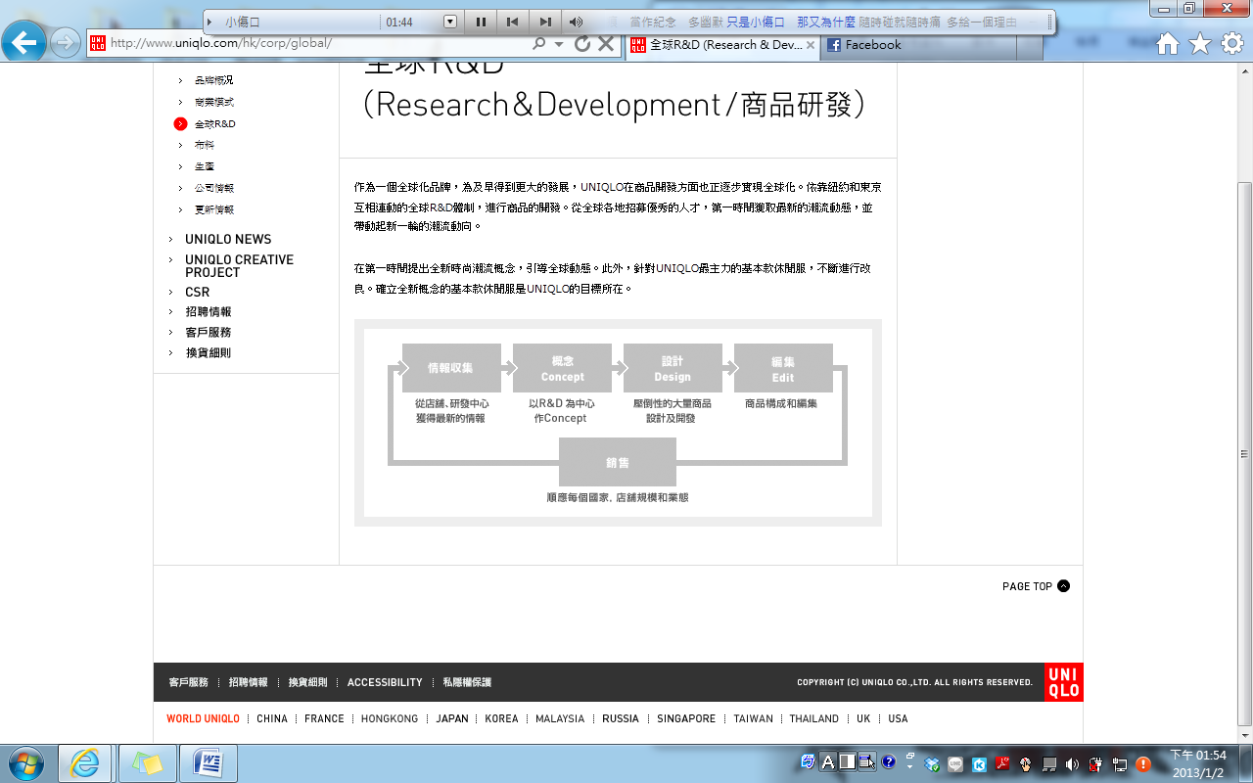
全球R&D
東京
紐約

Slide 20
總部
店鋪開發。店舖設計
→為顧客提供方便快捷的優質店舖為目標
物流管理。庫存管理
→適時調整價格變更的時機
商品企劃。推廣宣傳
→以每一季的商品的核心概念為軸心，進行商品推廣策略的制定

Slide 21

布料開發
提供布料纖維
布料供應商
中國生產工廠

Slide 22
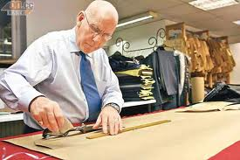
匠計畫
派遣資深成衣師傅至海外傳授日本技術

Slide 23
工廠
物料供應
→直接與原料製造商交涉 Ex:和東麗(TORAY) 合作
生產管理事務所
→在上海、深圳等地成立稱「生產管理事務所」，以維持品質

Slide 24
日本全國店鋪
以街面店、商場店鋪
家庭為主要客群
全球店鋪
共11個國家
2006紐約、2007倫敦開設旗艦店
網路營銷
Online store
展店

Slide 25
Thanks
For
Your Listening

